Slide 1

8 小草和大树

Slide 2
生字词学习

Slide 3
长篇小说《简·爱》
夏洛蒂·勃朗特
艾米莉的长篇小说《呼啸山庄》和安恩的长篇小说《艾格尼斯·格雷》 相继出版

Slide 4
寄宿学校 成年累月
嗷嗷待哺 惴惴不安
大名鼎鼎 缝缝补补
寥寥无几 节衣缩食

Slide 5
堪称 逆境 典范 牧师 施舍 早逝 撇下 承担
桂冠 罗伯特·骚塞 崇敬 提携 诗稿 骚 塞 冷冰冰
训诫 可贵而徒劳
艾米莉和安恩
一阵锥心的羞惭和痛苦

Slide 6
浸透 冷酷和偏见 刺激
鞭 毕竟 狭窄 陡峭 出版 叹息 悲观 退缩 慎重 权衡适宜 枉费 心血 荆棘
丛中 开拓 领域 驰骋
神思妙笔。

Slide 7
原型 罕见 毅力 争分夺秒 孜孜不倦钢铁般的意志 圣殿 陈腐 脱颖 盛事

Slide 8
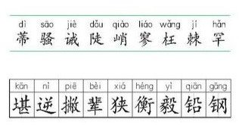

Slide 9
阅读训练

Slide 10
给课文分段，说说段意。
一（1节）：概述了《简.爱》的作者夏洛蒂.勃朗特是以为在逆境中成材的典范。
二（2-4）：讲述了生活在极度贫困家庭的夏洛蒂.勃朗特坚持学习、写作，不断遭受着打击与失败。
三（5-7）：讲述了夏洛蒂.勃朗特姐妹经过慎重思考，从写诗改为写小说，争分夺秒、孜孜不倦终获成功。

Slide 11
小草和大树
1、以长篇小说《简·爱》著称于世的英国女作家夏洛蒂·勃朗特，堪称逆境成才的典范。她的的生命艰辛而又壮丽，像一朵傲放于风沙中的仙人掌花。

Slide 12
2、 1816年，夏洛蒂出生于英国北部一个穷牧师家庭，童年的一段生活是靠富人施舍，在慈善学校里度过的。母亲不幸早逝，撇下她和嗷嗷待哺的两个妹妹艾米莉和安恩，还有一个弟弟。作为姐姐，她不得不过早地承担起一部分维持家庭生计的责任。除了洗衣、烧饭、缝缝补补外，还要拾柴、捡破烂，替富有人家带孩子。她从小要强好胜，生活再艰苦再劳累，都不肯放弃学习。上不起学，就和弟妹们在家里跟父亲读书。迫于生活，夏洛蒂和妺妹当过家庭教师，办过寄宿学校。尽管成年累月在艰辛中谋生，她们却始终没有停止过写作尝试，都希望用笔敲开幸运之门。

Slide 13
3、 1837年冬，21岁的夏洛蒂怀着惴惴不安的心情，把自己认为最好的几首诗，寄给当时大名鼎鼎的桂冠诗人罗伯特·骚塞，希望能得到她所崇敬的文学前辈指点、提携。她苦苦地等了几个月，直到第二年春天，才得到一封远不止使她失望的回信。诗稿原样退回，骚塞还以傲慢的冷冰冰的口吻训诫她：“在大自然里，小草和大树都是上帝的安排。放弃你可贵而徒劳的追求吧——文学，不是妇女的事业，而且也不应该是妇女的事情。”她在一阵锥心的羞惭和痛苦中昂起头来，把这封浸透冷酷和偏见的信钉到床头，让它随时刺激、鞭打自己的灵魂。两个妺妹跟她一样被激怒了，发誓偏要在这个“不是妇女的事业”上闯出一条路来。

Slide 14
4、 文学这条路毕竟太狭窄、太陡峭了。夏洛蒂姐妹的诗倒是写了不少，发表出来的却寥寥无几。姐妹三人节衣缩食，于1846年自费出版了一本诗集，结果仅卖出了两本！

Slide 15
5、 沉重的打击只能使弱者低头叹息。夏洛蒂和两妹妹没有悲观退缩，没有失去自信心。经过慎重的反思、权衡，夏洛蒂劝妹妹们把创作的着眼点转到小说上来。她说：“想来咱们的生活遭遇适宜用小说表现。不必再枉费心血去强摘诗的苦果子了，咱们改写小说！”于是三姐妹在荆棘丛中开拓新路，向小说领域驰骋神思妙笔。
6、夏洛蒂以自己为原型，开始创作长篇小说《简·爱》。她和妺妹们怀着一样强烈的愿望和急切的心情，要把在诗的迷途上失去的时间、精力抢回来。三姐妹以罕见的精神毅力，争分夺秒，孜孜不倦地写作着。她们走路、干活、会亲友，都带着铅笔、本子，随时随地把脑子里闪现的思想火花记录下来。

Slide 16
7、 她们的路子走对了！她们硬是用钢铁般的意志，敲开了文学圣殿的大门，硬是用汗水和心血把“小草”浇灌成“大树”。她们庄严地向传统的观念和陈腐的偏见宣战：世界上不存在什么“不是妇女的事业”！一年以后，夏洛蒂的《简·爱》出版了。小说一问世就受到广大读者的热烈欢迎，引起评论界的广泛重视。几乎同时，艾米莉的长篇小说《呼啸山庄》和安恩的长篇小说《艾格尼斯·格雷》相继出版，同样获得极大的成功。三姐妹同时脱颖而出，震动了英国乃至世界文坛，成为世界文学史上少有的盛事。

Slide 17
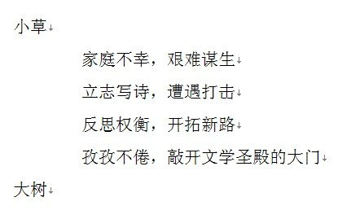

Slide 18
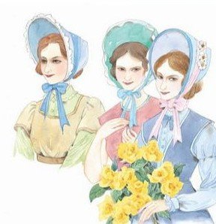

Slide 19
巩固练习

Slide 20
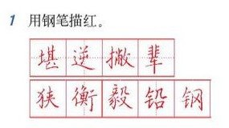

Slide 21
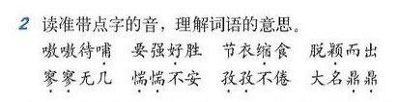

Slide 22
嗷嗷待哺áo áo dài bǔ
【解释】：嗷嗷：哀鸣声；待：等待；哺：喂食。饥饿时急于求食的样子。形容受饥饿的悲惨情景。
【近义词】：饥寒交迫、啼饥号寒
【反义词】：丰衣足食、家给人足
用于处于困境需要援助

Slide 23
要强好胜yào qiáng hào shèng
释 义 要：希望，想；强：优胜；好：喜爱。争为强者，事事处处都喜欢超过和压倒别人。
示 例 1.他从小要强好胜，生活再艰苦，再劳累，都不肯放弃学习。(褒义）
2.他事事都要强好胜，周围的朋友都开始渐渐远离他。 （贬义）

Slide 24
节衣缩食jié yī suō shí
【解释】：节、缩：节省。省吃省穿。形容节约。
【示例】：本来，有关本业的东西，是无论怎样～也应该购买的。
【近义词】：布衣疏食、艰苦朴素、缩衣节食
【反义词】：穷奢极欲、铺张浪费、花天酒地

Slide 25
脱颖而出tuō yǐng ér chū
【解释】：颖：尖子。锥尖透过布囊显露出来。比喻本领全部显露出来。
【示例】：经过艰苦努力，他的学习成绩终于在全班～。
【近义词】：崭露头角
【反义词】：深藏若虚
含褒义

Slide 26
寥寥无几liáo liáo wú jǐ
【解释】：寥寥：形容数量少。非常稀少，没有几个。
【示例】：书很漂亮，倘我对歌懂得多一些，恐怕就更有趣了。这样的军医先生，现在日本也～罢。
【近义词】：屈指可数、九牛一毛、凤毛麟角
【反义词】：数不胜数、无穷无尽
含贬义

Slide 27
惴惴不安zhuì zhuì bù ān
【解释】：惴：忧愁、恐惧。形容因害怕或担心而不安。
【示例】：大家都认为这是震南村第一个大灾难，愁眉苦脸，～。 【近义词】：忐忑不安、惶恐不安、心慌意乱
【反义词】：心安理得、悠然自得
含贬义

Slide 28
孜孜不倦zī zī bù juàn
【解释】：孜孜：勤勉，不懈怠。指工作或学习勤奋不知疲倦。
【示例】：他长年累月～地工作。

Slide 29
大名鼎鼎dà míng dǐng dǐng
【解释】：鼎鼎：盛大的样子。形容名气很大。
不晓得的。”
【示例】：当时有华灵毡士者，～之学者。
【近义词】：赫赫有名、名扬天下、举世闻名、鼎鼎大名
【反义词】：无名鼠辈、无声无息
【语法】：
用于人和事物

Slide 30
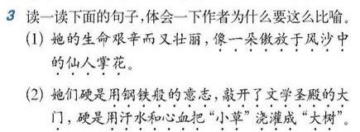

Slide 31
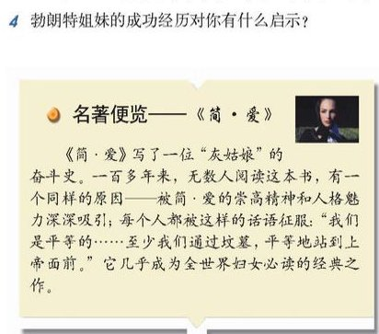

Slide 32
结束

Slide 33
教材解读：
文章中的“小草和大树”共出现了3次，一次是在课题，一次在骚塞的回信中，一次是在文末。
回信中的“小草”指的妇女能从事的事业，“大树”指的妇女不能从事的事业，小草不能变成大树，小草就是小草，大树就是大树，言下之意，文学是妇女不能从事的事业，即使从事了也不可能取得成功，言语中充斥着对妇女的蔑视。
文末的“小草”指的传统观念中妇女不能从事文学事业，“大树”则是指的夏洛蒂姐妹在文学事业上取得巨大成功和影响，小草浇灌成大树，即指：夏洛蒂姐妹打破了妇女不可能从事文学事业的传统观念和陈腐偏见，取得了巨大成功。
纵观全文，题目除了以上两个意思，还将成功前的夏洛蒂比喻成小草，在接踵而至的艰辛和磨难中，以顽强的生命力，茁壮成长，将成功后的夏洛蒂比喻成大树，突出她的成就非凡。在自然界中，小草虽然不能变成大树，但在文学界里，夏洛蒂姐妹却创造了这样的奇迹！
我们现在都是“小草”，将来可以成长为“大树”——栋梁之才。那我们从夏洛蒂身上应该得到什么启示呢？

